Slide 1
Införande av Reviderad HS-pärm
VU/KU nätverket 2024-2025

Slide 2
Revidera HS pärm: 5 varför
Pärmen bör vara användarvänlig för alla
Många behov och funktioner: Signeringspärm, informationspärm, kommunikationspärm m.m.
Legitimerad personal använder pärmen
Utförare/omsorgspersonal använder pärmen
Patientens pärm

Slide 3
Reviderat Försättsblad och Register...
…betyder inte korrigerad Hälso och sjukvårdsprocess
…betyder inte korrigerade övriga rutiner i Styrande än de som publicerats.
Rutinen Informationsöverföring mellan kommunal Hälso- och sjukvård och Socialtjänst kommer behöva uppdateras. Frågan ligger hos MA-gruppen.

Slide 4
Revidera HS-pärmen
Varför behövs en revidering?
Avvikelser
Behov lyft av legitimerad personal
Behov lyft av omsorgspersonal
MAS/MAR granskning

Slide 5
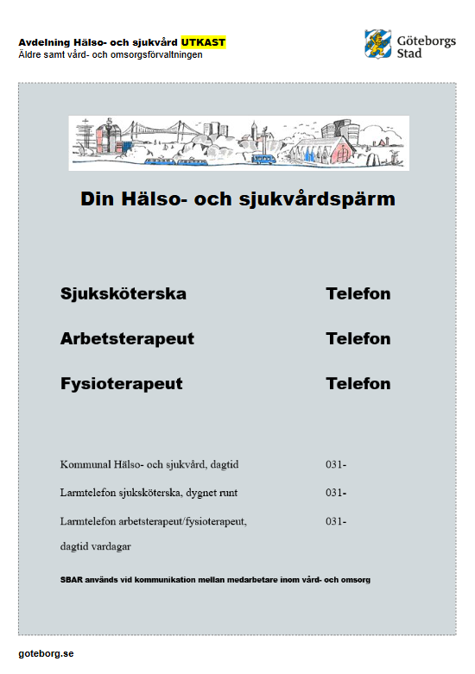

Slide 6
Revidera HS-pärmen: Flik 1
Rubrik: Översikt
Flik: 1: Patientöversikt
Utskriven ”Patientöversikt” ur PMO

Slide 7
Revidera HS-pärmen: Flik 2
Rubrik: Informationsöverföring
Flik: 2. Blankett för informationsöverföring, lista för signaturförtydligande, SBAR.
-SBAR egen placering
-Tre listor blir en för signaturförtydligande
-Informationsöverförings-blanketten kvar

Slide 8
Revidera HS-pärmen: Flik 3-6
Rubrik: Läkemedelshantering
Flik: 3. Ansvarsövertagande av läkemedel
Flik: 4. Ordinationshandling läkemedelslista
Flik: 5. Signeringslista
Flik: 6. Förbrukningsjournal narkotika
Fler flikar gentemot tidigare enligt underlag och avvikelser.
Ger mer struktur.

Slide 9
Revidera HS-pärmen: Flik 7
Rubrik: Information från sjuksköterska
Flik: 7. Vårdplaner (Ordinationer, instruktioner, signeringslistor)
Ändrat från ”Ordinationer, vårdplaner, instruktioner, signeringslistor, övrigt” då arbete pågår att inkludera Ordinationer från sjuksköterska till Vårdplan.

Slide 10
Revidera HS-pärmen: Flik 8
Rubrik: Information från arbetsterapeut och fysioterapeut/sjukgymnast
Flik: 8. Vårdplaner (Ordinationer, instruktioner, signeringslistor)
Ändrat från ”Ordinationer, vårdplaner, instruktioner, signeringslistor, övrigt” då arbete pågår att inkludera Ordinationer från sjuksköterska till Vårdplan.

Slide 11
Revidera HS-pärmen: Flik 9
Rubrik: Information om hjälpmedel
Flik: 9. Bruksanvisning, låneförbindelser, återlämnande av hjälpmedel
Ersätts mer och mer digitalt men måste fortfarande vara med.

Slide 12
Revidera HS-pärmen: Flik 10
Rubrik: Ansvarsfördelning mellan kommun och region
Flik: 10. Information om kommunal hälso- sjukvård
Här kommer nya informationen vad patienten kan förvänta sig och vända sig.

Slide 13
Revidera HS-pärmen: Flik 11
Rubrik: Ansvarsfördelning mellan kommun och region
Flik: 11. SIP
Här kan dokument från SIP placeras. Saknar idag en plats hos patienten och förblir kvar i Samsa

Slide 14
Revidera HS-pärmen: Flik 12
Rubrik: Ansvarsfördelning mellan kommun och region
Flik: 12. Dokument från andra vårdgivare
Här kan andra dokument från andra vårdgivare placeras för att underlätta vem som gör vad.

Slide 15
Process & implementering
Steg 1 Verksamhetschefers godkännande
Bestäms av Staben
Steg 3 Inköp av nya register
Bestäms kontorsvis
Steg 4 Byte av register och försättsblad
Bestäms kontorsvis
April 2025: Beslut av införande
Steg 5 Uppföljning att förändringen genomförts
Bestäms kontorsvis
Steg 2 Publicering i Styrande dokument

Slide 16
Kontakt
Joakim Cruce
joakim.cruce@aldrevardomsorg.goteborg.se
Äldre samt vård- och omsorgsförvaltningen, Göteborgs Stad

